Slide 1
进程调度

Slide 2
本章主题
如何开发调度策略
什么是关键假设
哪些指标非常重要
哪些基本方法已经在早期系统中使用

Slide 3
基本假设
每一个工作运行相同的时间
所有的工作同时到达
一旦开始，每个工作保持运行直到完成
所有的工作只是用CPU（即它们不执行I/O操作）
每个工作的运行时间是已知的

Slide 4
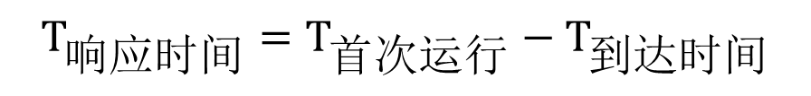
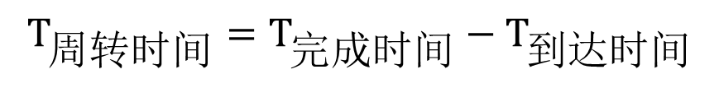
调度指标
周转时间
响应时间
$$T_{周转时间}=T_{完成时间}−T_{到达时间}$$
$$T_{响应时间}=T_{首次运行}−T_{到达时间}$$

Slide 5
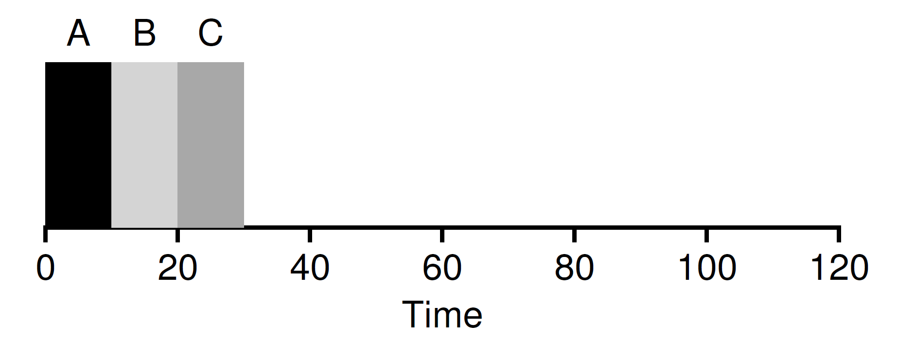

先进先出(FIFO)
有时也被称为先到先服务(First Come First Served FCFS)
实例：假设三个任务A,B,C，几乎同时到达，A比B早一点点，B比C早一点点,每个任务运行10s
平均周转时间：$\frac{10+20+30}{3}=20$

Slide 6
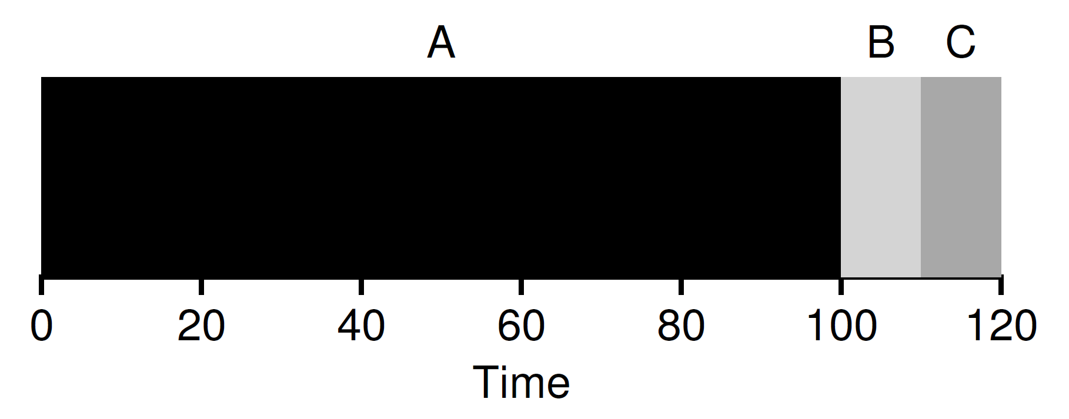
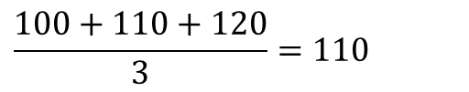
先进先出(FIFO)
放宽假设1：每个任务的运行时间不再相同，A运行100s，B和C运行10s
护航效应：耗时较短的任务排在耗时较长的任务后面
$$\frac{100+110+120}{3}=110$$

Slide 7
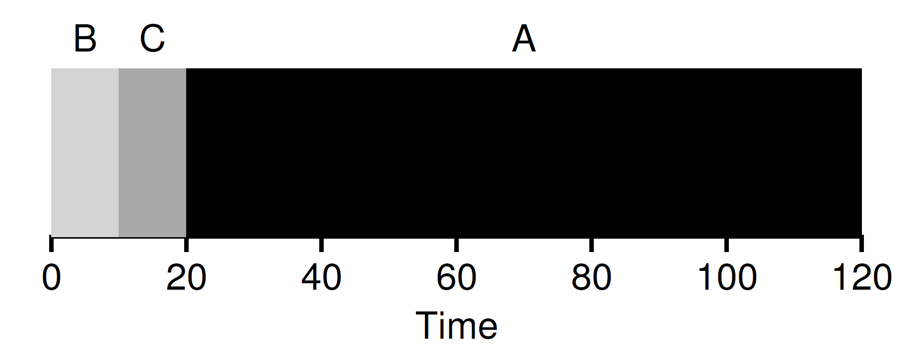
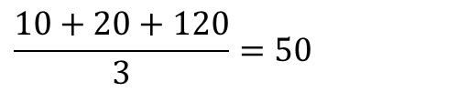
最短任务优先
最短任务优先(Shortest Job First SJF)
先运行最短的任务
所有任务同时到达的情况下，SJF是一个最优(optimal)调度算法
$$\frac{10+20+120}{3}=50$$

Slide 8
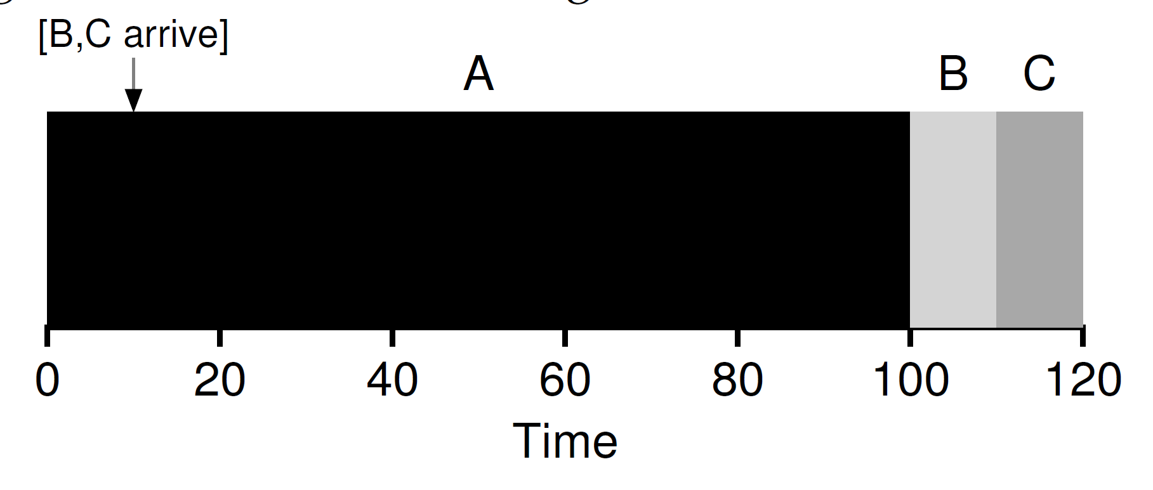
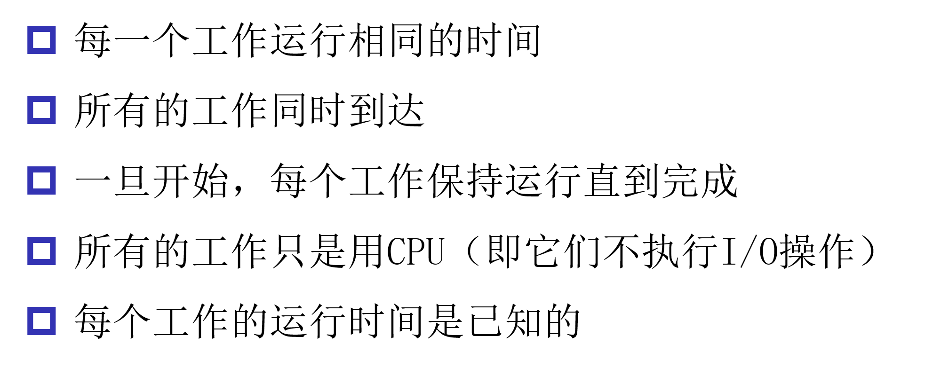
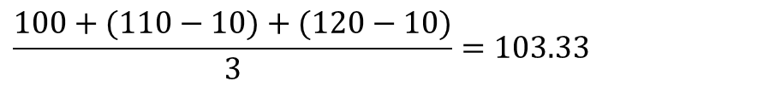
最短任务优先
放宽假设2：任务可以随时到达
实例：A在t=0时刻到达，且需要运行100s，B和C在t=10时刻到达，且运行10s
$$\frac{100+(110−10)+(120−10)}{3}=103.33$$

Slide 9
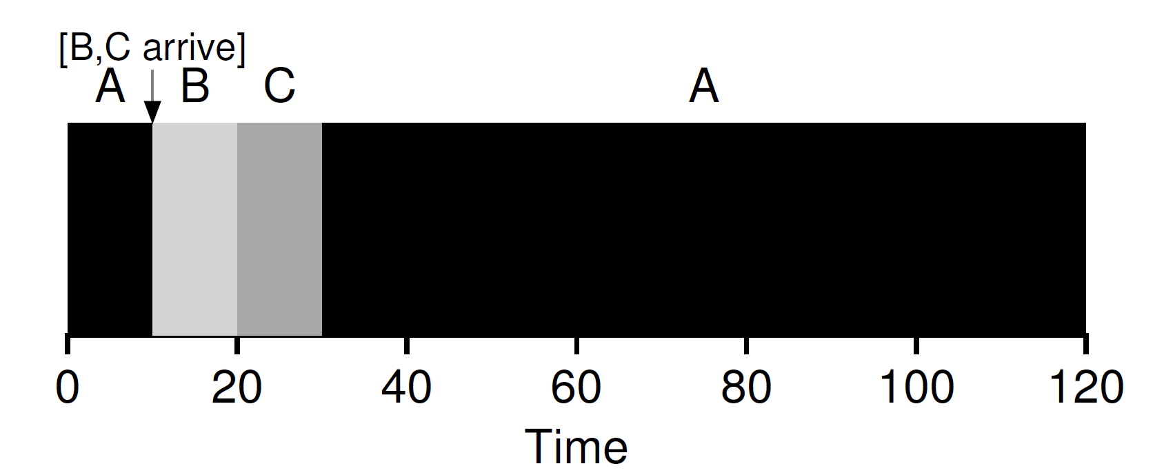
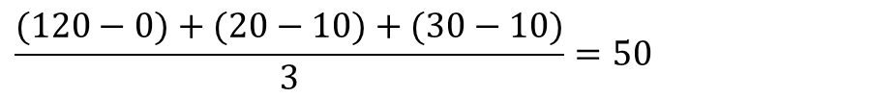
最短完成时间优先(STCF)
最短完成时间优先(Shortest Time-to-Completion First STCF)
每当新任务进入系统时，确定剩余任务和新任务中谁的剩余时间最少，然后调度该工作
$$\frac{(120−0)+(20−10)+(30−10)}{3}=50$$

Slide 10
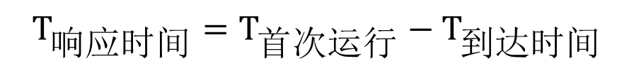
小结
如果知道任务长度，且任务只是用CPU，唯一的衡量标准是周转时间，那么STCF将是最好的选择
早期的批处理系统中，这些算法有一定的意义
然而，在分时系统出现后，周转时间不够用
出现了新的度量标准：响应时间
$$T_{响应时间}=T_{首次运行}−T_{到达时间}$$

Slide 11
轮转调度(Round-Robin)
轮转调度(Round-Robin RR)：RR在一个时间片内运行一个任务，然后切换到下一个任务，反复执行
RR有时被称为时间切片(time-slicing)
时间片长度必须是时钟中断周期的倍数

Slide 12
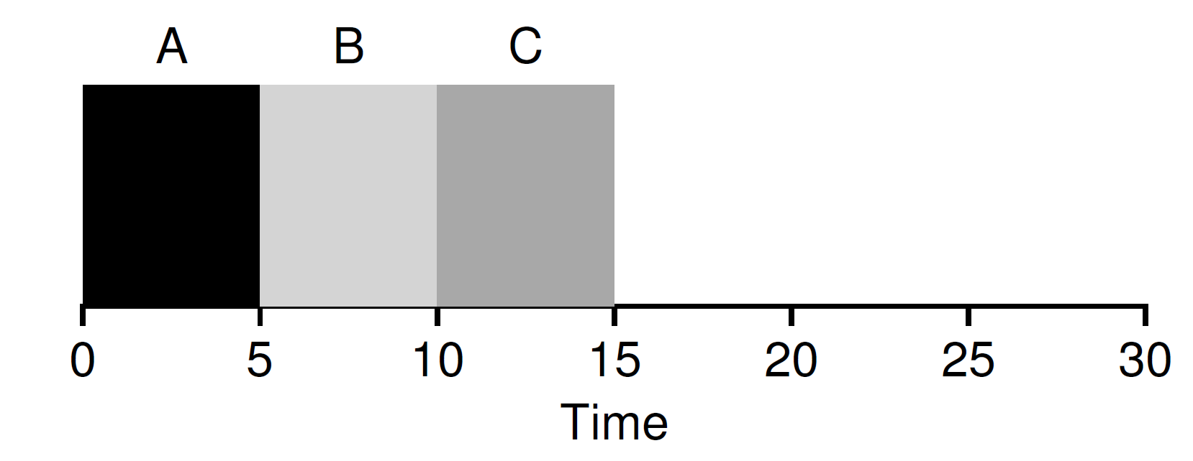
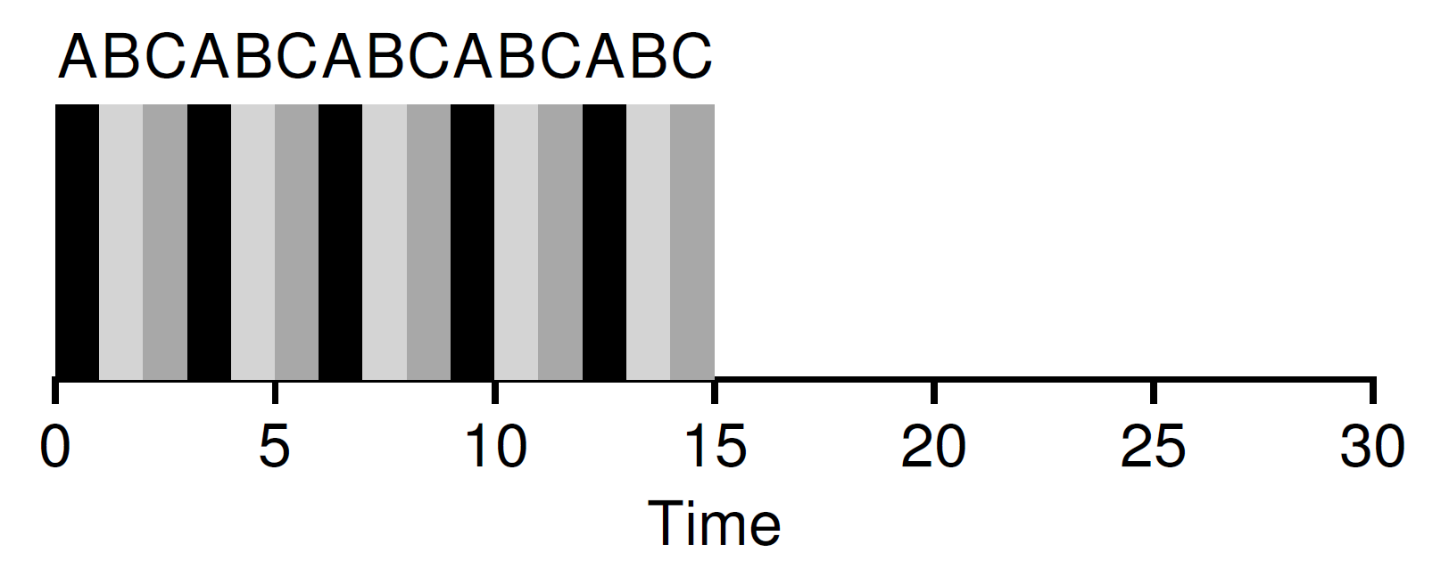
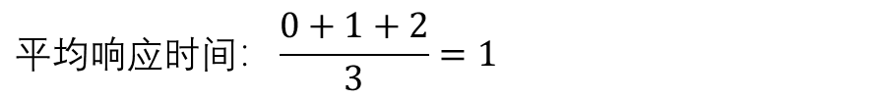
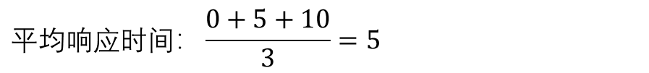
轮转调度(Round-Robin)
SJF与RR的对比
$$平均响应时间：\frac{0+5+10}{3}=5$$
$$平均响应时间：\frac{0+1+2}{3}=1$$

Slide 13
分析1
从上述例子中可以看到，时间片长度对于RR的响应时间至关重要
可以无限度地减少时间片长度吗？
需要考虑上下文切换的成本
寄存器和内存的封存
Cache、TLB、分支预测器等硬件状态被刷新

Slide 14
分析2
如果在RR中考虑周转时间会怎么样？
如果只看周转时间，RR甚至比简单的FIFO还差
周转时间和响应时间是互相矛盾的指标
响应时间更强调公平性，周转时间强调系统整体性能
周转$时间：\frac{13+14+15}{3}=14$

Slide 15
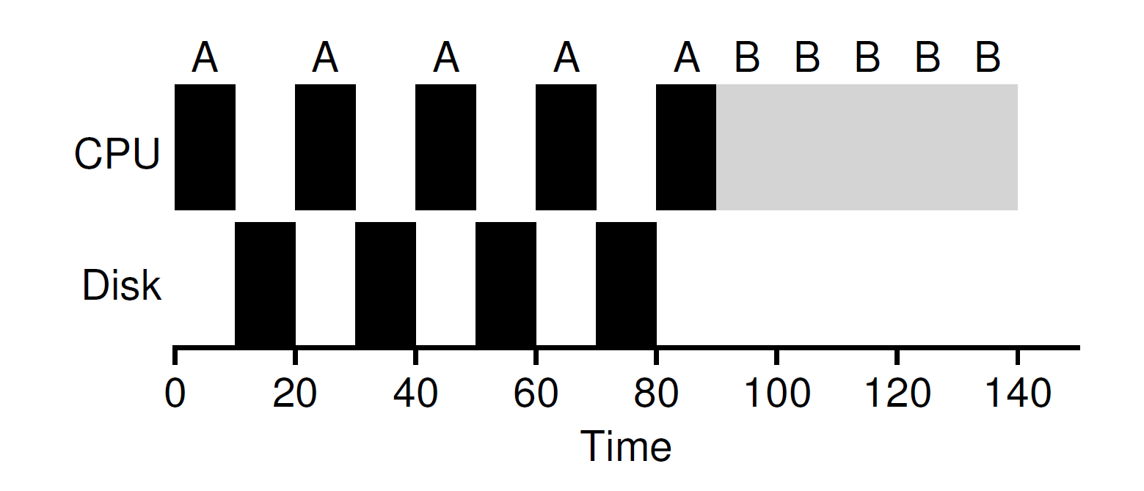
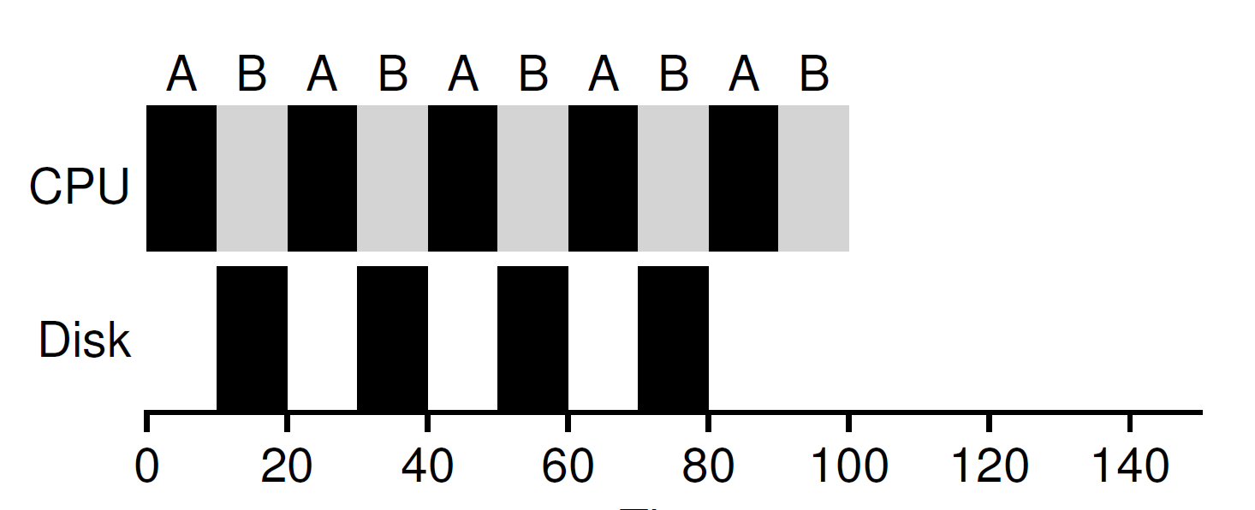
结合I/O
实例：A和B两个任务，每个任务需要50ms的CPU时间，其中A运行10ms后发出I/O请求(10ms)，而B只使用CPU 50ms，不使用I/O

Slide 16
小结
目前为止介绍的调度算法存在的问题
假设任务的运行时间是已知的
根据未来做当下的决策
真实的调度程序
利用最近的历史预测未来
多级反馈队列

Slide 17
多级反馈队列(Multi-level Feedback Queue)
1962年由Corbato首次提出多级反馈队列
Corbato由于兼容时分系统(CTSS)及后来的Multics的贡献获得了图灵奖
目标
优化周转时间
降低响应时间
对进程一无所知的情况下，如何构建调度程序？
从进程的历史中学习

Slide 18
多级反馈队列(MLFQ)
由多个独立的队列(Queue)构成
每个队列有不同的优先级(priority level)
一个工作(job)只存在于一个队列中
MLFQ总是先执行较高优先级的工作
同一个队列中的工作具有相同优先级，采用轮转调度

Slide 19
多级反馈队列(MLFQ)
MLFQ的关键问题：如何设置优先级?
进程优先级可以动态变化
如果一个进程不断放弃cpu，等待键盘输入，保持高优先级
如果一个进程长时间占用cpu，降低进程的优先级
MLFQ在进程运行过程中学习其行为，从而利用工作历史来预测它未来行为

Slide 20
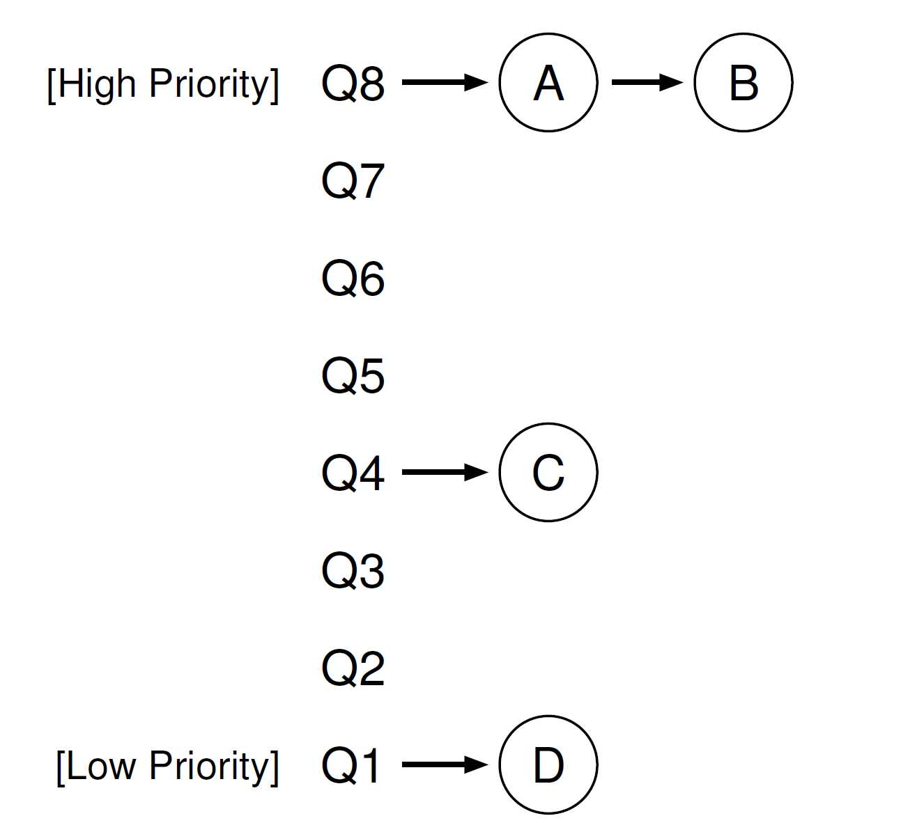
多级反馈队列(MLFQ)
MLFQ的两条基本规则
规则1：如果A的优先级>B的优先级，运行A（不运行B）
规则2：如果A的优先级=B的优先级，轮转运行A和B
思考：如果只有这两条规则，会出现什么情况？

Slide 21
多级反馈队列(MLFQ)
尝试1：如何改变优先级?
规则3：工作进入系统时，放在最高优先级队列
规则4a：工作用完自己的时间片后，降低其优先级(移入下一个队列)
规则4b：如果工作在其时间片以内主动释放cpu，则优先级不变

Slide 22
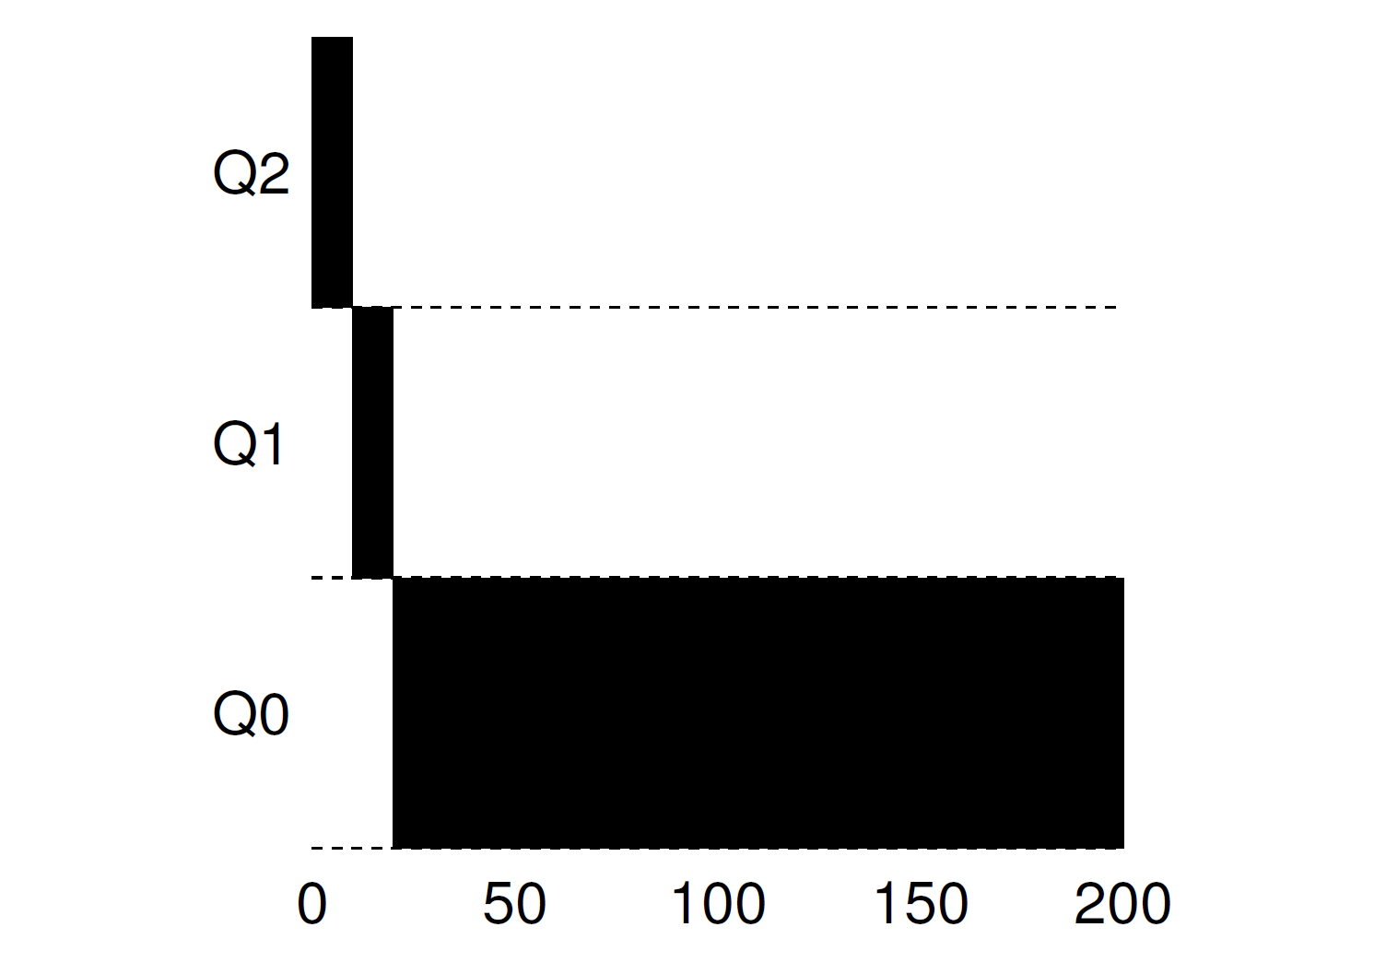
多级反馈队列(MLFQ)
实例一：单个长工作(Long-running Job)

Slide 23
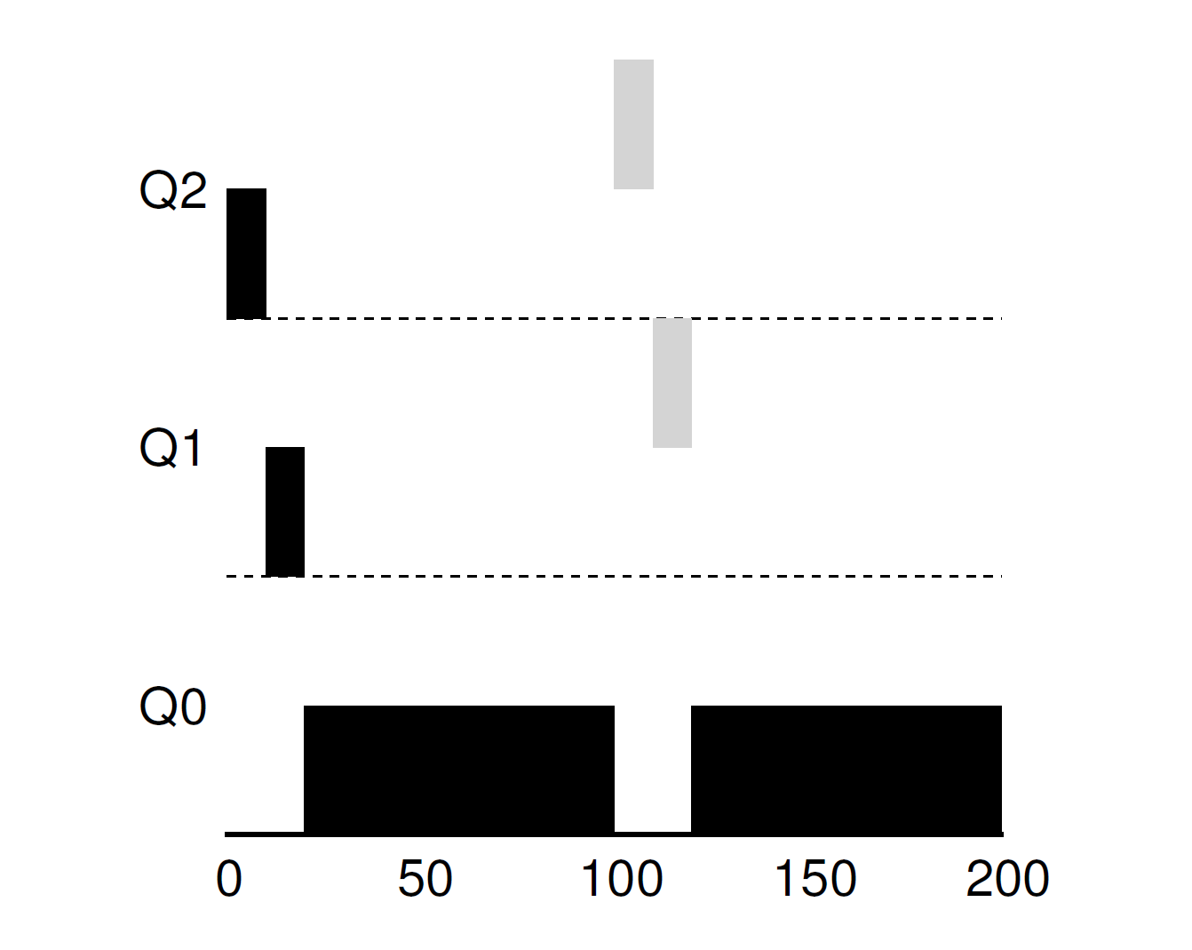
多级反馈队列(MLFQ)
实例二：来了一个短工作
一个短工作在T=100ms时刻到达，运行时间时20ms
如果不知道工作(job)是短工作还是长工作，先假设是短工作
如果确实是短工作，很快会执行完
否则被慢慢移入低优先级队列
通过以上方式，MLFQ近似于SJF

Slide 24
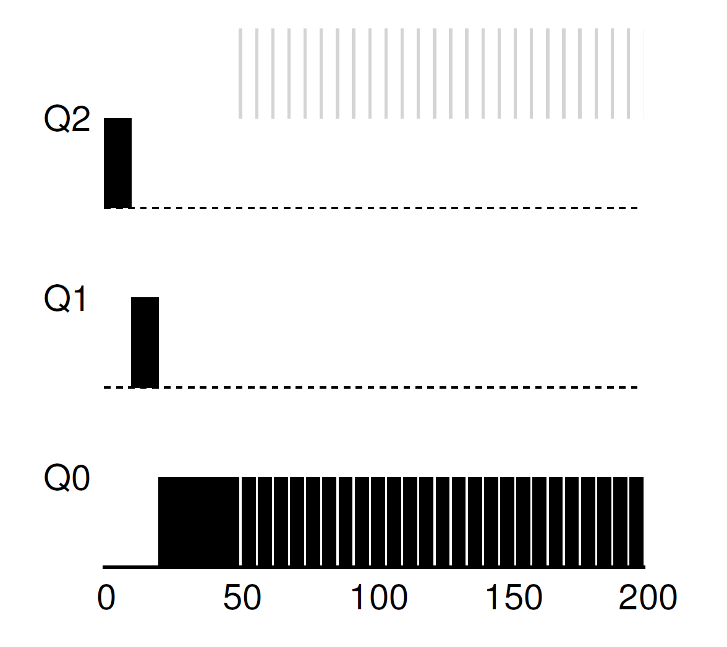
多级反馈队列(MLFQ)
实例三：如果有I/O会怎么样?
工作B每隔1ms执行一次I/O操作
根据规则4b，保持工作B的优先级
最终实现了“使交互程序优先执行的目标”
B
A

Slide 25
多级反馈队列(MLFQ)
目前为止所设计的MLFQ存在的问题
饥饿(starvation)问题
如果系统中存在“太多”交互性工作，导致计算密集型的工作永远无法得到执行(饿死)
欺骗调度程序
进程在时间片用完前调用一个I/O操作
进程每运行99%的时间片，主动放弃(yield())一次cpu
一个程序可能在不同的时间段表现出不同的特性
计算密集型->交互性->计算密集型

Slide 26
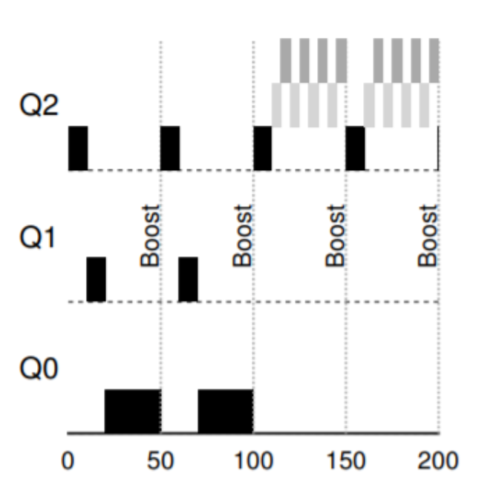
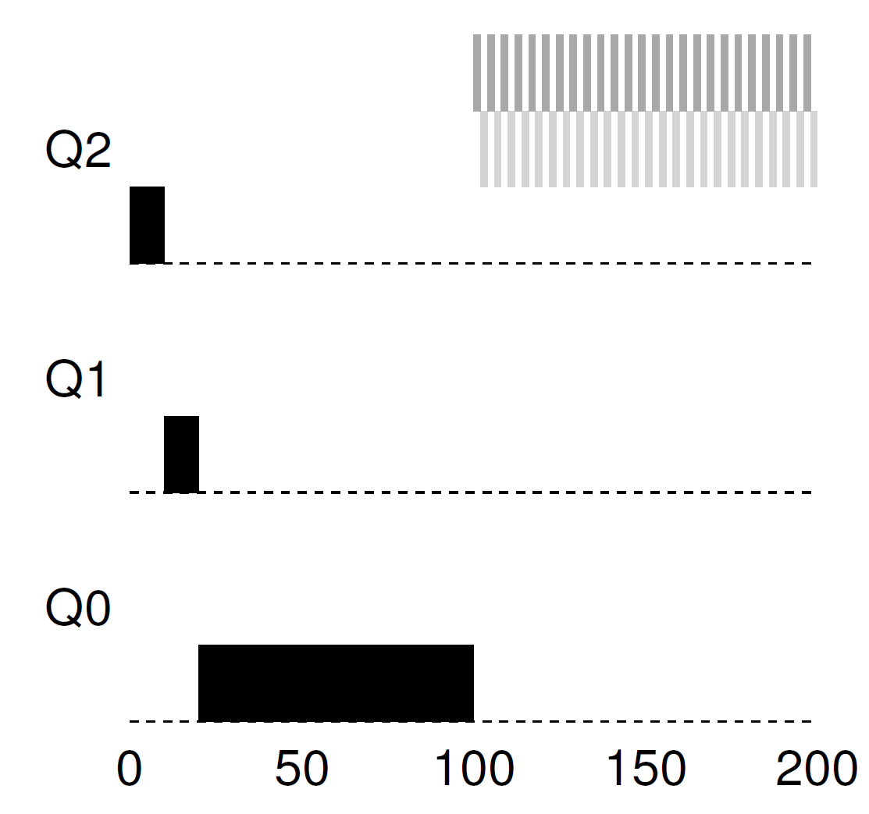
多级反馈队列(MLFQ)
尝试2：周期性提升优先级
规则5：经过一段时间S，就将系统中所有工作重新加入最高优先级队列
解决以下两个问题
进程不会饿死，提升优先级后会和其他进程共享CPU（轮转）
如果一个进程从CPU密集型变为交互型，调度程序会正确对待该进程

Slide 27
多级反馈队列(MLFQ)
尝试3：更好的计时方案
调度程序被欺骗的根本原因：规则4a和4b
规则4a：工作用完自己的时间片后，降低其优先级(移入下一个队列)
规则4b：如果工作在其时间片以内主动释放cpu，则优先级不变
新规则4：一旦工作用完了其在某一层中的时间配额，就降低其优先级(无论在期间主动放弃了多少次cpu)

Slide 28
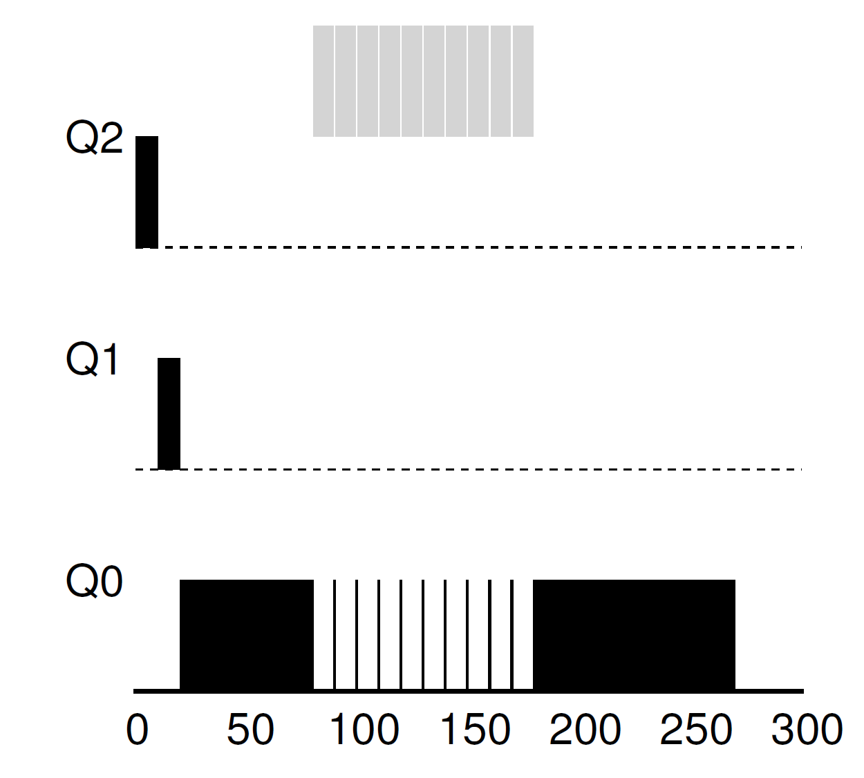
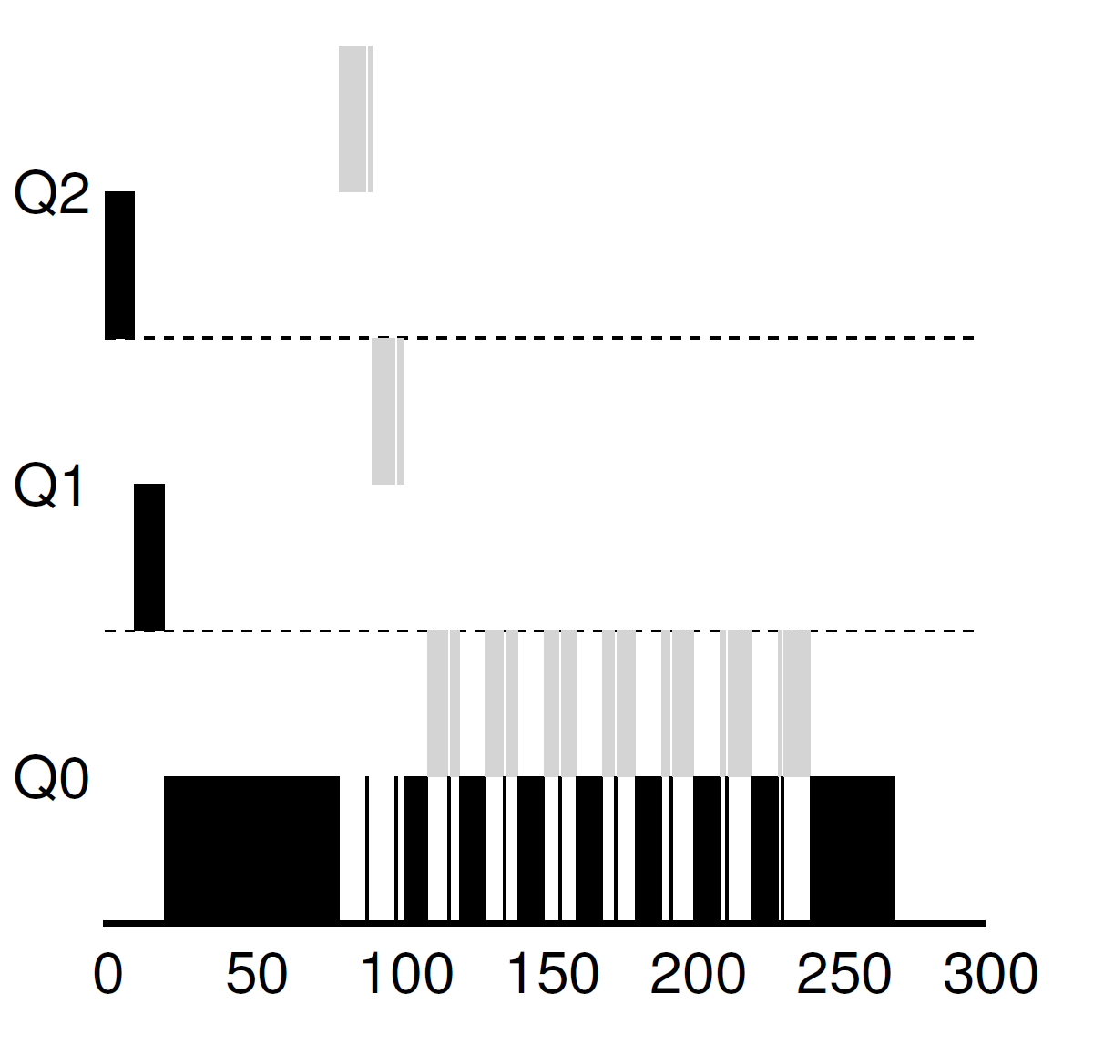
多级反馈队列(MLFQ)
左图是旧的规则4a，4b下的情况，右图则是新规则4下的调度情况

Slide 29
多级反馈队列(MLFQ)
其他问题：如何配置调度程序
配置多少队列？
每一层的队列时间片配置多大？
多久提升一次进程的优先级？

Slide 30
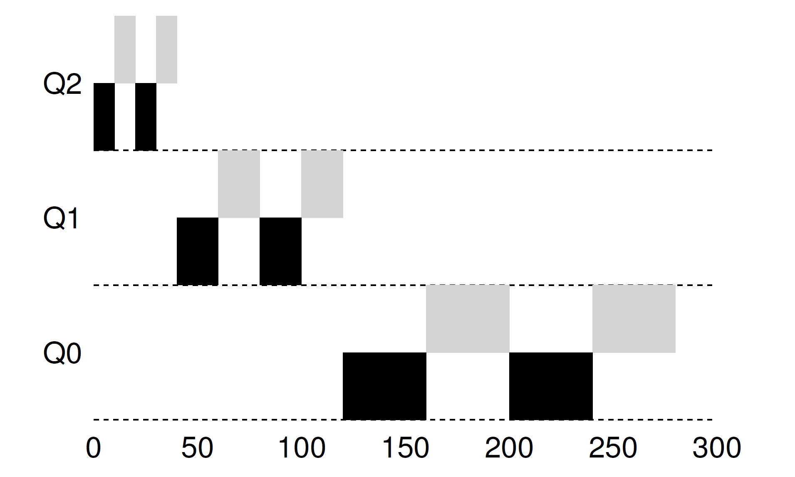
多级反馈队列(MLFQ)
大多数MLFQ支持不同队列中使用可变的时间片长度
高优先级队列采用较短的时间片
低优先级队列采用较长的时间片

Slide 31
多级反馈队列(MLFQ)
小结
规则1：如果A的优先级>B的优先级，运行A（不运行B）
规则2：如果A的优先级=B的优先级，轮转运行A和B
规则3：工作进入系统时，放在最高优先级队列
规则4：一旦工作用完了其在某一层中的事件配额，就降低其优先级
规则5：经过一段时间S，就将系统中所有工作重新加入最高优先级队列
MLFQ
对于短时间运行的交互型工作，获得类似SJF/STCF的全局性能
对于CPU密集型工作，也可以公平地稳步执行
在现代的主流OS中被广泛采用，例如UNIX，Solaris，Windows等

Slide 32
比例份额(proportional-share)
比例份额调度的一个例子：彩票调度
实例：A拥有75张彩票，B拥有25张，因此A占用75%的cpu时间，B占用25%的cpu时间
调度程序抽取中奖彩票，0-99之间的一个数，落在0-74范围时选A，落在75-99的范围时选B

Slide 33
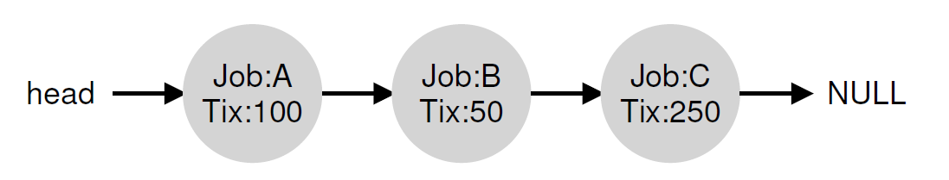
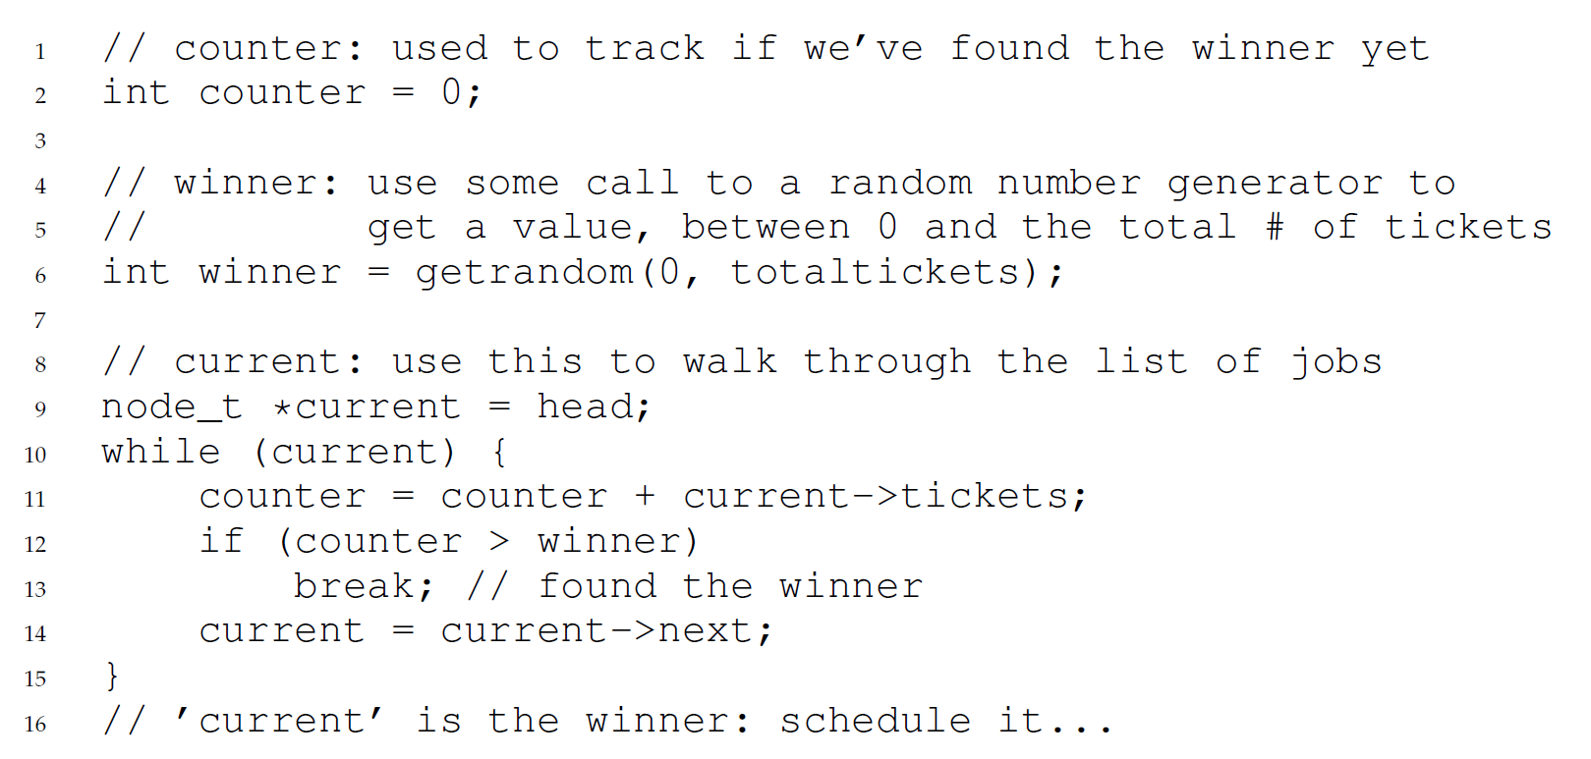
实现
假设有A,B,C3个进程，每个进程有一定数量的彩票
调度程序从彩票总数400中选择一个随机数，假设选择了300

